Slide 1
▶ YouTube トレンド ランキング
2026年08月23日 · 急上昇 TOP 10 発表

Slide 2

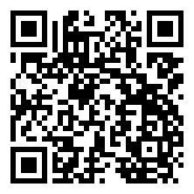
#10
【MV】LiMiT STRiKER! / iLiFE!【EWC × REJECT テーマソング】
📺 iLiFE!【あいらいふ】
👁 404,764 👍 18,317 💬 440 📈+135.8%
⏱ 4:03 · 📅 公開28時間前
https://www.youtube.com/watch?v=Lp7Tt2x_wDY
💡 公開1日で急上昇 10万再生突破の話題作 前日比+135.8%と急拡散中

Slide 3

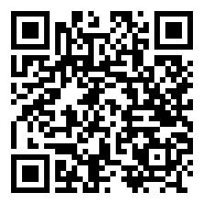
#9
彼は死神？それとも本当にただの不運な人？【裏切り者サバイバル10#2】
📺 ドズル社
👁 314,155 👍 10,794 💬 1,175
⏱ 1:01:12 · 📅 公開8時間前
https://www.youtube.com/watch?v=6aI0McEk044
💡 公開8時間で急上昇入り！ 10万再生突破の話題作 いいね率3.4%と好評価

Slide 4

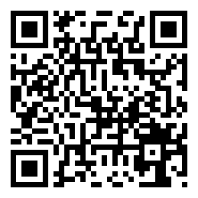
#8
なかなおり / いよわ feat. 初音ミク（Last Rally / Iyowa feat. Hatsune Miku）【YouTube Music Weekend 12.0】
📺 いよわ/ iyowa
👁 104,796 👍 12,128 💬 840
⏱ 3:14 · 📅 公開6時間前
https://www.youtube.com/watch?v=vrnKlp_epOQ
💡 公開6時間で急上昇入り！ 10万再生突破の話題作 いいね率11.6%と視聴者の支持が非常に高い

Slide 5

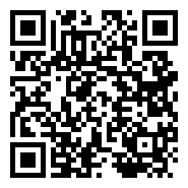
#7
【ゲーム編】桃鉄の移動の大変さを知りたい！負けた奴は実際に同じルートを旅行すべし！
📺 東海オンエア
👁 1,354,960 👍 13,873 💬 401 📈+124.7%
⏱ 1:29:27 · 📅 公開30時間前
https://www.youtube.com/watch?v=lEKTujvTlVw
💡 公開1日で急上昇 100万再生超の大ヒット 前日比+124.7%と急拡散中

Slide 6

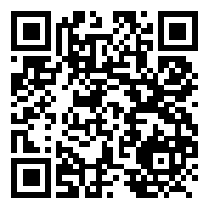
#6
VOLTACTION - 【Performance Video】Seven Days
📺 VOLTACTION
👁 80,570 👍 10,732 💬 414
⏱ 3:32 · 📅 公開9時間前
https://www.youtube.com/watch?v=FQmSbVixyzY
💡 公開9時間で急上昇入り！ 急上昇中の新興コンテンツ いいね率13.3%と視聴者の支持が非常に高い

Slide 7

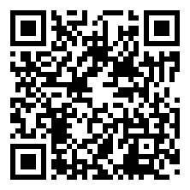
#5
「ウマ娘 プリティーダービー」ぱかライブTV' #6 5.5周年スペシャル！
📺 ぱかチューブっ!【ウマ娘公式】
👁 656,973 👍 11,801 💬 121
⏱ 3:48:14 · 📅 公開4時間前
https://www.youtube.com/watch?v=604WzTEF4is
💡 公開4時間で急上昇入り！ 50万再生の注目コンテンツ

Slide 8

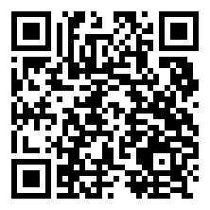
#4
ENHYPEN (엔하이픈) 'Bloody Paradise' Official MV
📺 HYBE LABELS
👁 11,125,582 👍 551,915 💬 30,485 📈+264.7%
⏱ 2:15 · 📅 公開27時間前
https://www.youtube.com/watch?v=MT-4Bk1Lw8g
💡 公開1日で急上昇 500万再生超の超バズ動画 前日比+264.7%の爆発的な伸び

Slide 9

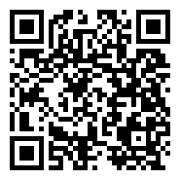
#3
【EWCリロード世界大会 最終日】初代リロード王者が決まります:日本全力応援!!!【フォートナイト】
📺 Polsポルス
👁 446,515 👍 4,913 💬 86
⏱ 7:27:46 · 📅 公開0時間前
https://www.youtube.com/watch?v=CSSt_g-U98Y
💡 公開0時間で急上昇入り！ 10万再生突破の話題作

Slide 10

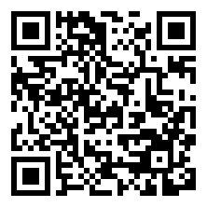
#2
『装甲騎兵ボトムズ 灰色の魔女』本予告 2026.11.20劇場公開
📺 サンライズ SUNRISE Official
👁 393,902 👍 0 💬 692 📈+59.2%
⏱ 1:01 · 📅 公開44時間前
https://www.youtube.com/watch?v=vh6wwh6SxN8
💡 公開1日で急上昇 10万再生突破の話題作 前日比+59.2%と急拡散中

Slide 11

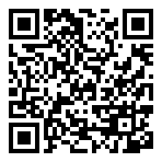
🏆 NO. 1 🏆
B&ZAI【EMPIRE(Snow Man)】LIVE 2026 Summer Beatより
👁 685,230 👍 32,892 💬 12,396 ⏱ 4:44 📅 公開31時間前
💡 公開1日で急上昇 50万再生の注目コンテンツ 前日比+122.1%と急拡散中
https://www.youtube.com/watch?v=qay6r3hHOFo

Slide 12









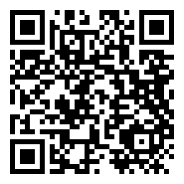
🎬 エンタメ 人気動画 TOP 5
#1
🔴LIVE: 24 HOURS+ Bluey Episodes in HD! ✨ 💙…
📺 Bluey - Official Channel 👁 28,815,526 👍 71,167 ⏱ 不明 📅 2026-04-02
https://www.youtube.com/watch?v=RHUauMcYlX0
#2
[🔴LIVE] 깔깔티비 💫1박2일💫 화질UP 🔥24시간 무한 스트리밍🔥 ㅣ…
📺 KBS Entertain: 깔깔티비 👁 20,079,301 👍 11,435 ⏱ 不明 📅 2025-04-07
https://www.youtube.com/watch?v=P8QordVAUyU
#3
いや勝つんかいw #おもしろ #エンタメ #ネタ #バズれ #shorts
📺 やっさん2 👁 19,164,796 👍 157,806 ⏱ 0:10 📅 2025-08-09
https://www.youtube.com/watch?v=fBQOV3jiST0
#4
無反応挑戦 w#おもしろ＃おもしろ動画＃エンタメ#お笑い#バラエティ#テレビ#バズれ…
📺 ネタ秒 👁 14,610,042 👍 41,660 ⏱ 0:17 📅 2025-09-26
https://www.youtube.com/watch?v=9nXbYZL8V9E
#5
クビの真相は？【GOKKO】【ごっこ倶楽部】【企業研究】【エンタメ業界】【IT業界】…
📺 ごっこ倶楽部の楽屋 👁 12,785,236 👍 170,372 ⏱ 1:28 📅 2025-04-14
https://www.youtube.com/watch?v=i5TSvrhVH94

Slide 13







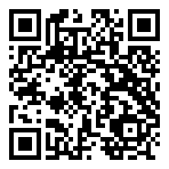
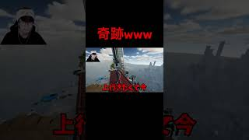
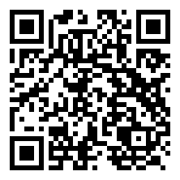
🎮 ゲーム 人気動画 TOP 5
#1
見たことの無い落ち方をする配信者#葉 #ゲーム実況 #切り抜き #onlyup
📺 葉ちゅべ 👁 22,457,970 👍 399,394 ⏱ 0:38 📅 2023-07-07
https://www.youtube.com/watch?v=0cjKg-Z3xak
#2
感動のダブルスイカ‼️ #スイカゲーム #ゲーム実況 #サワヤンゲームズ
📺 にこみチャンネル 👁 20,466,581 👍 362,175 ⏱ 0:59 📅 2023-12-22
https://www.youtube.com/watch?v=mhCy0IgobIw
#3
全部ひっかかる人【しょぼんのアクション3D】 #ゲーム実況
📺 タン 👁 19,830,918 👍 389,572 ⏱ 1:00 📅 2023-09-28
https://www.youtube.com/watch?v=XGbduoPa_-0
#4
息子の扱いが酷すぎる男。#ゲーム実況 #shorts
📺 ぱんお。 👁 16,270,590 👍 233,876 ⏱ 0:58 📅 2026-03-12
https://www.youtube.com/watch?v=ffE0CxNxrII
#5
どこで奇跡起こしとんwww#onlyup #葉 #ゲーム実況 #切り抜き
📺 葉ちゅべ 👁 12,537,133 👍 364,068 ⏱ 0:28 📅 2023-07-22
https://www.youtube.com/watch?v=ByG9e8ZxVlg

Slide 14

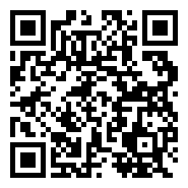
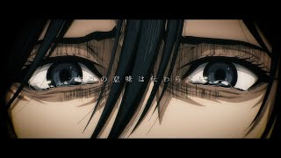
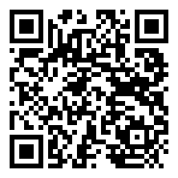



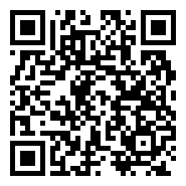


✨ アニメ 人気動画 TOP 5
#1
YOASOBI「勇者」 Official Music Video／TVアニメ『葬送の…
📺 YOASOBI 👁 222,173,622 👍 1,228,071 ⏱ 3:24 📅 2023-09-29
https://www.youtube.com/watch?v=OIBODIPC_8Y
#2
ヒグチアイ / 悪魔の子 (アニメスペシャルVer.) | Ai Higuchi “…
📺 ヒグチアイ 👁 220,656,122 👍 2,041,305 ⏱ 3:50 📅 2022-01-24
https://www.youtube.com/watch?v=WPl10ZrhCtk
#3
TVアニメ『呪術廻戦』第2期「懐玉・玉折」ノンクレジットOPムービー／OPテーマ：キ…
📺 TOHO animation チャンネル 👁 149,272,066 👍 0 ⏱ 1:31 📅 2023-07-07
https://www.youtube.com/watch?v=gcgKUcJKxIs
#4
Mrs. GREEN APPLE「ライラック」MV - TVアニメ『忘却バッテリー』…
📺 Mrs. GREEN APPLE 👁 57,162,797 👍 183,750 ⏱ 4:53 📅 2024-07-04
https://www.youtube.com/watch?v=-NFhRWhkp7I
#5
アイナ・ジ・エンド / 革命道中 - On The Way × TVアニメ『ダンダダ…
📺 アイナ・ジ・エンド Official 👁 49,814,806 👍 199,940 ⏱ 3:22 📅 2025-08-20
https://www.youtube.com/watch?v=ScWlFcYn_FI

Slide 15





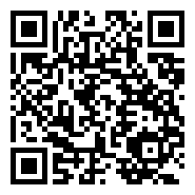

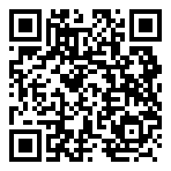


🍿 映画 人気動画 TOP 5
#1
歌舞伎町タワーの日本一高い映画館「109シネマズプレミアム新宿」を正直レビュー！
📺 正直レビュー 🍰🍛 👁 6,860,722 👍 119,903 ⏱ 1:00 📅 2025-03-15
https://www.youtube.com/watch?v=2a1YM7MCXng
#2
シンクロ率100％だった映画『Michael』の裏側
📺 フィルムチェーン 👁 6,859,438 👍 105,059 ⏱ 0:56 📅 2026-05-18
https://www.youtube.com/watch?v=lyZZdUUM_GM
#3
【残酷】衝撃の妊娠・出産アニメ3選 #shorts #アニメ #紹介 #感想 #an…
📺 ゆっくりアニメ 👁 6,768,694 👍 98,507 ⏱ 0:47 📅 2025-03-01
https://www.youtube.com/watch?v=O2MzSLqlLIs
#4
トイストーリー5面白くなかった。1と2が最高すぎたから見ない方がよかったと後悔してま…
📺 かえぽん 👁 4,462,325 👍 23,735 ⏱ 0:12 📅 2026-07-09
https://www.youtube.com/watch?v=mEAhcCWMAa4
#5
市川團十郎が語る映画「国宝」の率直な感想と歌舞伎への想い
📺 KABUKU. / 市川團十郎。 👁 3,735,609 👍 46,864 ⏱ 17:48 📅 2025-07-12
https://www.youtube.com/watch?v=OhHzzl4Z6qU

